Slide 1


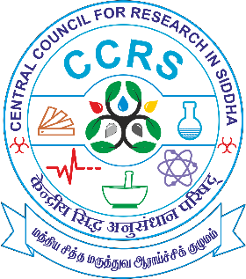
11th International Day of Yoga
Yoga Unplugged
மத்திய சித்த மருத்துவ ஆராய்ச்சிக் குழுமம்
Central Council for Research in Siddha
(Ministry of Ayush, Govt. of India)
Tambaram Sanatorium, Chennai – 600 047.

